Slide 1
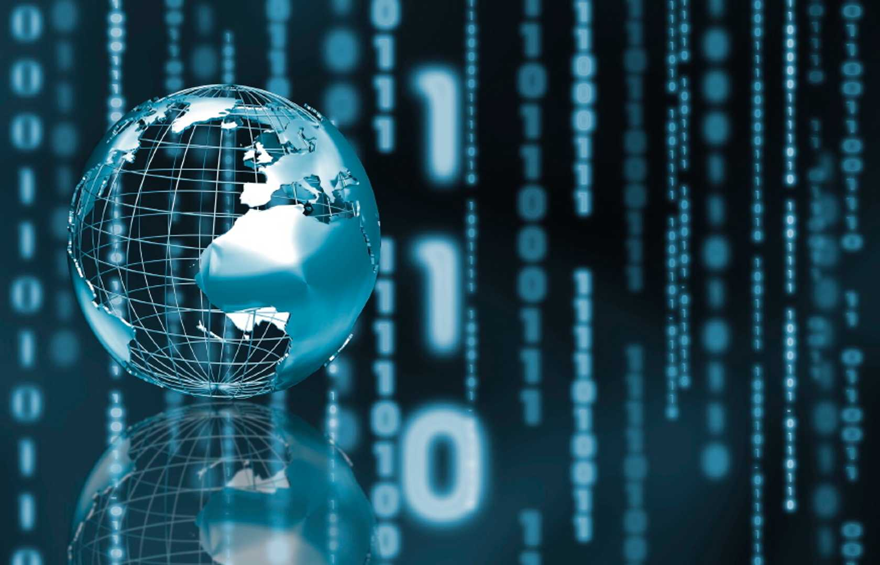
Современные IT технология
«Мы живем в обществе , где технологии являются очень важной частью бизнеса, нашей повседневной жизни. И все технологии начинаются с искр в чьей – то голове. Идея чего-то, чего раньше не существовало, но однажды будет изобретено, может изменить все.»
Анесова Г.Ж.

Slide 2
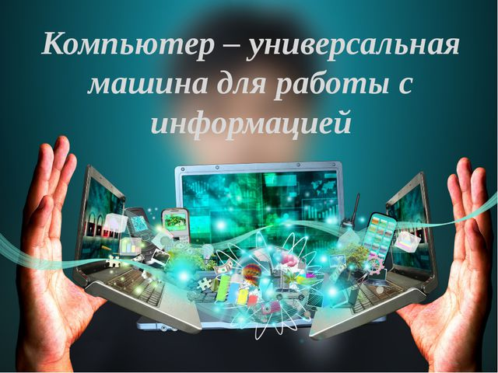
Этапы развития ИТ (информационных технологий)
Важнейшим и историческими этапами развития ИТ является письменность, изобретение книгопечатания, использование почты, телефона, телеграфа, телевидения. Особое место в развитии ИТ занимают компьютеры, электронная почта и широкое использование компьютерных сетей (локальных и глобальных), которые обеспечивают не только содержательную обработку информации, но и передачу текстовых, мультимедийных (графика, видео и звук) и других материалов практически на любые расстояния в реальном масштабе времени.
ИТ (Информационные технологии) являются наиболее важной составляющей процесса использования информационных ресурсов общества. К настоящему времени она прошла несколько эволюционных этапов, смена которых определялась главным образом развитием научно-технического прогресса, появлением новых технических средств переработки информации.
Существует несколько точек зрения на развитие информационных технологий, в том числе с использованием компьютеров, которые определяются различными признаками деления. Общим для всех изложенных ниже подходов является то, что с появлением ПК (персональных компьютеров) начался новый этап развития ИТ. Основной целью становится удовлетворение персональных информационных потребностей человека, как для профессиональной, так и для бытовой сферы.

Slide 3
Классификация развития ИТ
1-й этап (до второй половины XIX в.)
"ручная" ИТ, инструментарий которой составляли: перо, чернильница, книга. Коммуникации осуществлялись ручным способом путем переправки через почту писем, пакетов, депеш. Основная цель технологии — представление информации в нужной форме.
2-й этап (с конца XIX в.)
"механическая" технология, инструментарий которой составляли: пишущая машинка, телефон, диктофон, оснащенная более совершенными средствами доставки почта. Основная цель технологии — представление информации в нужной форме более удобными средствами.
3-й этап (40 — 60-е гг. XX в.)
"электрическая" технология, инструментарий которой составляли: большие ЭВМ и соответствующее программное обеспечение, электрические пишущие машинки, ксероксы, портативные диктофоны. Изменяется цель технологии. Акцент в информационной технологии начинает перемещаться с формы представления информации на формирование ее содержания.
5-й этап (с середины 80-х гг.)
4-й этап (с начала 70-х гг.)
"электронная" технология, основным инструментарием которой становятся большие ЭВМ и создаваемые на их базе ИС, оснащенные широким спектром базовых и специализированных программных комплексов. Центр тяжести технологии еще более смещается на формирование содержательной стороны информации для различных сфер использования, особенно на организацию аналитической работы. Был приобретен опыт формирования содержательной стороны информации и подготовлена профессиональная, психологическая и социальная база для перехода на новый этап развития технологии.
"компьютерная" ("новая") технология, основным инструментарием которой является персональный компьютер с широким спектром стандартных программных продуктов разного назначения. На этом этапе происходит процесс персонализации ИС, которая проявляется в создании систем поддержки принятия решений. Начинают широко использоваться в различных областях глобальные и локальные компьютерные сети.

Slide 4
Роль компьютерных технологий в современном мире
Компьютеры проникли и прочно закрепились во всех сферах деятельности современного человека. Благодаря компьютерным технологиям люди могут хранить огромные массивы информации и самое главное быстро ее обрабатывать, а также защищать.
Широкое распространение компьютеров сыграло свою роль и в развитии рынка труда. Благодаря компьютерным технологиям появились новые интересные и высокооплачиваемые профессии. Более того, имея только компьютер человек может устроиться на работу в практически любую компанию, даже если она находится в другом конце планеты.
Компьютеры поспособствовали развитию науки, значительно облегчив проектную и вычислительную деятельность. Теперь ученым не требуется тратить основную часть своего времени на сложные вычисления и исследователь может всецело посвятить себя процессу поиска истины.
В медицине компьютерные технологии также считаются незаменимыми. С помощью компьютеров врачи могут создать виртуальные модели развития различных заболеваний либо быстро связаться с коллегой и проконсультироваться с ним. Кроме того, на основе баз информации, созданных компьютерами, разрабатываются новые лекарственные препараты.
Для современного человека компьютер является еще и средством общения. А для людей с ограниченными возможностями – практически единственным способом самореализоваться.

Slide 5
Роль современных образовательных технологий
Применение современных технологий облегчает процесс образования в дошкольных, средних и высших учебных заведениях. Современные дети знакомятся с технологиями практически сразу после своего рождения. Ученые доказали, что компьютерные и другие технологии при их правильном использовании могут оказать положительный эффект на развитие ребенка.
Если правильно подобрать обучающие программы и игры и самое главное использовать технологии в меру, можно поспособствовать развитию логического мышления у маленького человека, улучшению координации глаз и рук, реакции и тому подобного.

Slide 6
Роль интернет технологий в современном обществе
На сегодняшний день интернет является основным источником для получения разнообразной информации, а также прекрасным инструментом для построения собственного бизнеса и коммуникации. Если говорить обобщенно, то интернет технологии предоставляют современному человеку огромное количество возможностей и при правильном их использовании могут пойти исключительно на благо.
С помощью интернета человек может развивать свой интеллект, делать покупки, торговать, планировать поездки, общаться с другими людьми и всегда быть в курсе последних новостей и событий в мире.
В последние годы невероятную популярность и распространение получили социальные сети, предоставляющие возможность общаться с разными интересными людьми не выходя из дома. Часто интернет-общение способствует реализации, образованию и социализации человека.

Slide 7
Не все так радужно как кажется на первый взгляд
Несмотря на все свои положительные стороны современные технологии несут в себе огромную опасность для человека и окружающего его мира. Ни для кого не секрет, что интернет-зависимость считается чуть ли не основной проблемой современного общества. Люди проводят в соцсетях или компьютерных играх большую часть своего времени, часто забывая о работе и близких. Постоянное сидение за компьютером чревато также проблемами со здоровьем.
Вместе с тем, современные технологии используются не только для благих целей таких как образование, медицина, общение, но и для войны, краж и тому подобного.
Современному человеку необходимо четко разграничивать виртуальную и реальную жизнь, а также всегда помнить, что интернет-общение никогда не сможет заменить живое.

Slide 8
Отрасль информационных технологии
Особенности отрасли информационных технологий позволяют перенести в другие страны не только разработку программного обеспечения, но и поддержку продуктов, а также ряд вспомогательных процессов. Большое количество международных ИТ-компаний, начиная со второй половины 90-х годов, открыло свои подразделения в Индии и Китае и перенесло выполнение части функций или целые бизнес-процессы в эти подразделения. Параллельно ИТ-компании развивающихся стран оказывают услуги клиентам в развитых странах с помощью удаленного доступа. Бесспорным лидером во всех сегментах офшора пока является Индия, с общим объемом ИТ-экспорта около 15 млрд. долларов. В последнее время на рынок вышли страны Восточной Европы, ориентированные на рынок ЕС, а также Китай, который в основном ориентирован на близлежащие страны (Японию, Южную Корею, Гонкнг, Филиппины).

Slide 9
Основные черты современных ИТ:
Современное материальное производство и другие сферы деятельности все больше нуждаются в информационном обслуживании, переработке огромного количества информации. Универсальным техническим средством обработки любой информации является компьютер, который играет роль усилителя интеллектуальных возможностей человека и общества в целом, а коммуникационные средства, использующие компьютеры, служат для связи и передачи информации. Появление и развитие компьютеров — это необходимая составляющая процесса информатизации общества.
Информатизация на базе внедрения компьютерных и телекоммуникационных технологий является реакцией общества на потребность в существенном увеличении производительности труда в информационном секторе общественного производства, где сосредоточено более половины трудоспособного населения.
Современные информационные технологии с их стремительно растущим потенциалом и быстро снижающимися издержками открывают большие возможности для новых форм организации труда и занятости в рамках, как отдельных корпораций, так и общества в целом. Спектр таких возможностей значительно расширяется - нововведения воздействуют на все сферы жизни людей, семью, образование, работу, географические границы человеческих общностей и т. д. Сегодня информационные технологии могут внести решающий вклад в укрепление взаимосвязи между ростом производительности труда, объемов производства, инвестиций и занятости. Новые виды услуг, распространяющиеся по сетям, в состоянии создать немало рабочих мест, что подтверждает практика последних лет.
компьютерная обработка информации
хранение больших объёмов информации на машинных носителях
передача информации на любые расстояния в кратчайшие сроки

Slide 10
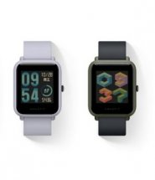
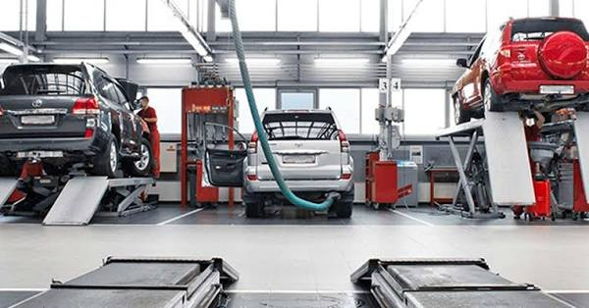
Инновационные технологии
1. Приспособленная к телу носимая электроника. Эти инновационные технологии практически невидимые. Среди них: наушники-вкладыши, следящие за частотой сердечных сокращений, датчики, контролирующие осанку (их носят под одеждой), временные татуировки, которые следят за работой жизненно важных органов, и тактильные подошвы, которые укажут вам дорогу по GPS с помощью вибрации. Последние, кстати, хотят использовать в качестве поводыря для слепых. А всем известные очки Google Glass инновационная технология уже помогают онкологам в проведении операций.
2. Наноструктурированные графитные композитные материалы Автомобильные выхлопы, загрязняющие атмосферу, − бич современных экологов. Неудивительно, что повышение рабочей эффективности транспорта − одно из приоритетных технологических направлений. Способствовать этому будут методы наноструктурирования углеродного волокна для новейших композитных материалов, которые помогут снизить вес автомобилей на 10% и больше. Для чего? Легкой машине нужно меньше топлива, а, значит, она будет меньше загрязнять окружающую среду

Slide 11
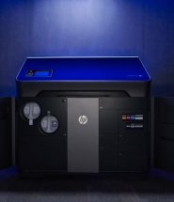
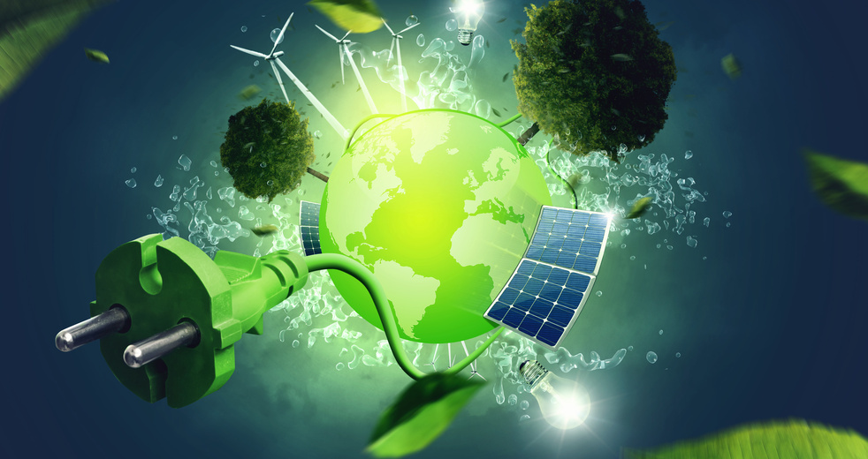
3. Компания HP выпустила новые 3D-принтеры серии Jet Fusion, которые способны использовать несколько материалов за одну печать. Всего выпущено четыре модели – Jet Fusion 300 и Jet Fusion 500, каждая из которых, доступна в черном и белом цветах.
4. Хранение электричества в промышленных масштабах
Проблемы энергетики − неиссякаемый источник вопросов. Но некоторые из них, похоже, станут вполне разрешимыми, благодаря новым инновационным технологиям. Например, предлагается использовать проточные батареи для сохранения химической энергии в жидком виде и в больших количествах. Это похоже на то, как мы храним уголь и газ. Позволят сохранять достаточно большие объемы энергии и всевозможные твердые батареи, причем, в дешевых и доступных материалах.
Недавно были также изобретены графеновые конденсаторы большой емкости, с помощью которых можно очень быстро заряжать и разряжать аккумуляторы, совершая многие десятки тысяч циклов. Рассматривают инженеры и другие потенциалы, например, кинетическую энергию в больших маховиках и хранение сжатого воздуха под землей.

Slide 12
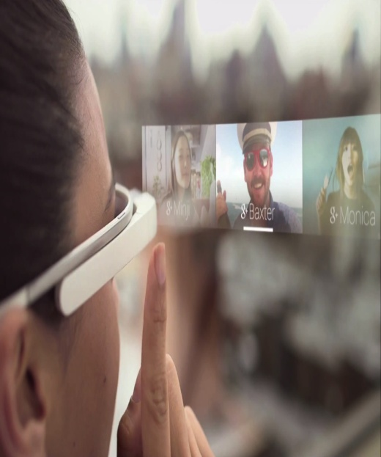
5. Дисплей без экрана: видеоголограммы и виртуальная реальность настоящий скачок вперед в этой сфере произошел еще в прошлом году. Именно поэтому высока вероятность, что в скором будущем нас ждут важные прорывы, касающиеся использования инновационной технологии дисплеев без экрана. О чем идет речь? О головной гарнитуре виртуальной реальности, бионических контактных линзах, разработке мобильных телефонов для пожилых и слабовидящих людей, о видеоголограммах, не требующих очков и подвижных деталей.
6. Добыча металлов в концентрате морской воды при опреснении. Это еще одна проблема экологического характера − уменьшение запасов пресной воды и связанное с ней опреснение морской воды. Опреснение позволяет увеличить запас пресной воды, но есть у него и недостатки. Причем, серьезные. Для опреснения нужно много энергии, и кроме того, в результате образуются отходы концентрированной соленой воды. Последняя, возвращаясь в море, крайне негативно влияет на морскую флору и фауну. И самым многообещающим решением этого вопроса может стать принципиально новый взгляд на эти отходы. Они могут быть рассмотрены как сырьевой источник очень ценных веществ: лития, магния, урана, обычной соды, кальция, калийных соединений.

Slide 13
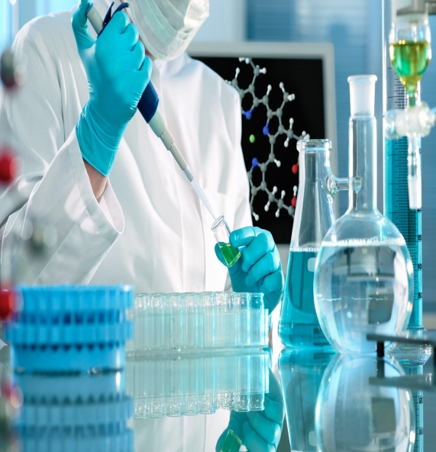
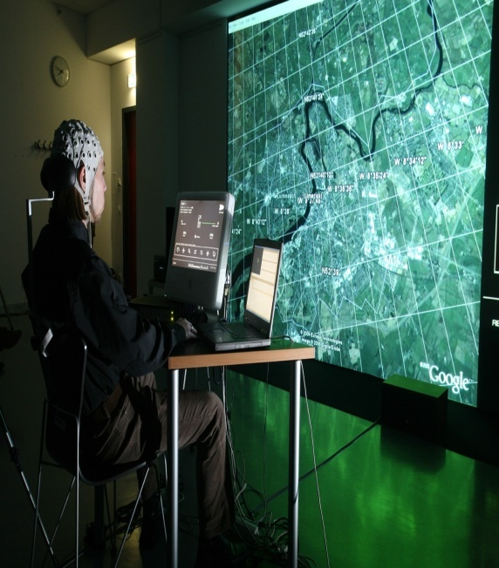
7. В последнее время выяснилось, что кишечная микрофлора влияет на развитие множества заболеваний − от инфекций и ожирения до диабета и воспалений пищеварительного тракта. Всем известно, что антибиотики разрушают кишечную микрофлору, вызывая такие осложнения, как инфекции от бактерии Clostridium difficile, а иногда и угрожая жизни человека. Поэтому сегодня во всем мире ведутся клинические исследования. В результате удалось обнаружить группы микробов в здоровом кишечнике. Эти микробы помогут создать лекарства нового поколения, а те, в свою очередь, помогут улучшить лечение кишечной микрофлоры человека. 8. Лекарства на основе РНК Это тоже лекарства нового поколения. Получить их позволят достижения в исследовании рибонуклеиновых кислот (РНК). С помощью этих препаратов удастся разбавить присутствующий в чрезмерных количествах натуральный белок и станет возможным производить в естественных условиях организма оптимизированные лекарственные протеины. Лекарства на основе РНК будут производить уже созданные частные фирмы, но в сотрудничестве с крупными фармацевтическими компаниями и научными центрами.
8. Интерфейсы «мозг-компьютер» Инновационная технология Управлять компьютером только силой мысли − совсем не фантазия. Более того, это куда ближе к реальности, чем мы привыкли думать. Интерфейсы «мозг-компьютер» (когда компьютер считывает и интерпретирует сигналы непосредственно из головного мозга), уже проходят клинические испытания. А главное − уже есть неплохие результаты. Нужны они, впрочем, не для увеселения, а для людей с ограниченными возможностями. Например, для тех, кто страдает квадриплегией (параличом рук и ног), синдромом изоляции, людям, перенесшим инсульт, и передвигающимся на инвалидной коляске. Интерфейс «мозг-компьютер» способен на многое. С его помощью человек сможет управлять, скажем, роботизированной рукой для того, чтобы пить, есть и делать многое другое. А еще, мозговые имплантаты способны частично восстановить зрение.

Slide 14
«Технологии настолько прочно вошли в нашу жизнь, что большинство из нас не мыслят своего существования без компьютера, телефона, интернета, микроволновой печи и тому подобного. Несомненно, развитие технологий облегчает жизнь человека, делает ее более комфортной и простой. Но в то же время технологии имеют «обратную сторону медали». Без огромного количества всевозможной техники человек чувствует себя беспомощным и неспособным решать свои проблемы. »

